Slide 1

1. 과학 기술의 발달과 정보화
1
과학 기술과 인간 생활

Slide 2


과학 기술의 발달이 인간과 환경에 미친 영향을 살펴보고, 과학 기술의 바람직한 활용 방안을
비판적인 관점에 기초해서 파악할 수 있다.

Slide 3

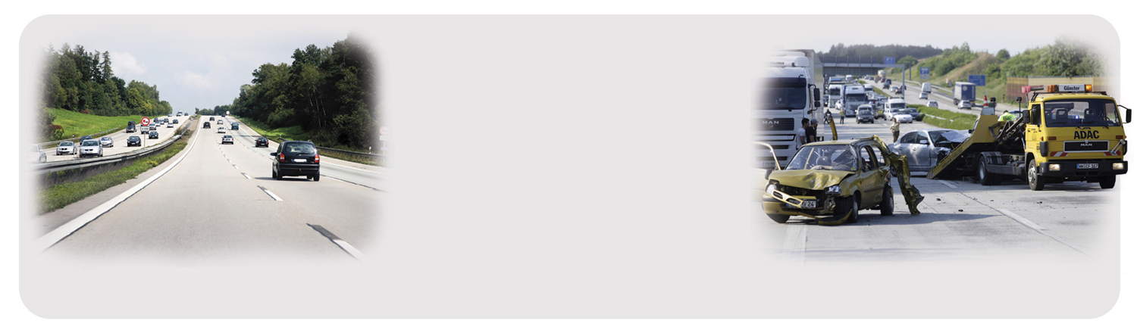
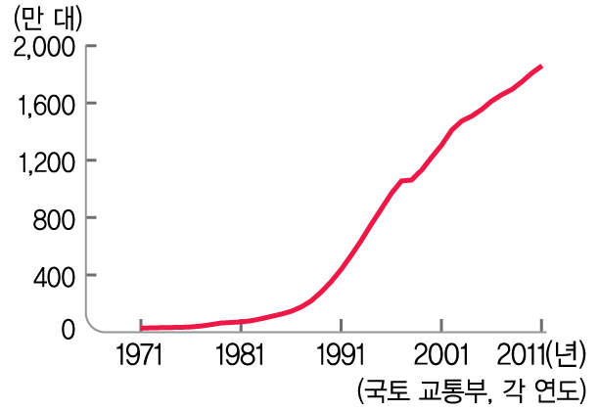

(127쪽)
과학 기술과 인간 생활
1
▲ 자동차를 이용해 쉽게 원하는 곳으로 이동할 수 있다.
▲ 우리나라의 자동차 등록 대수
▲ 교통사고로 인한 피해가 계속해서 발생하고 있다.
자동차의 등장은 우리 생활에 어떤 영향을 주었을까?

Slide 4

(127쪽)
과학 기술과 인간 생활
1
1. 과학 기술 발달의 긍정적 영향
① 산업 혁명을 통한 생산력 발전: 물질적 풍요
② 생명 공학의 발달: 생명 연장, 농업 생산력 증대
③ 교통의 발달: 생활권의 확대, 원활한 상호 교류
④ 정보 통신 기술의 발달: 시·공간을 초월한 정보 교환

Slide 5
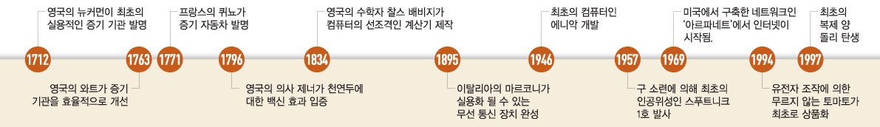
(127쪽)
과학 기술과 인간 생활
1
2. 과학 기술 발달의 부정적 영향
① 산업 혁명을 통한 생산력 발전: 자원 고갈, 환경 오염,
인간 소외
② 생명 공학의 발달: 생물학적 다양성 감소
③ 교통의 발달: 대기 오염, 교통사고 피해
④ 정보 통신 기술의 발달: 악성 댓글, 사이버 범죄 및
사생활 침해
▲ 한눈에 보는 과학 기술의 발달

Slide 6
(128쪽)
과학 기술과 인간 생활
1
3. 과학 기술을 바라보는 관점
① 가치 중립성: 과학 기술의 탐구는 사실 판단의 영역으로
가치 판단의 영역에 속하지 않음.
② 사회적 책임 의식: 과학 기술의 개발·활용 과정에서
나타날 수 있는 부작용에 대해 반성적 태도가 요구됨.

Slide 7
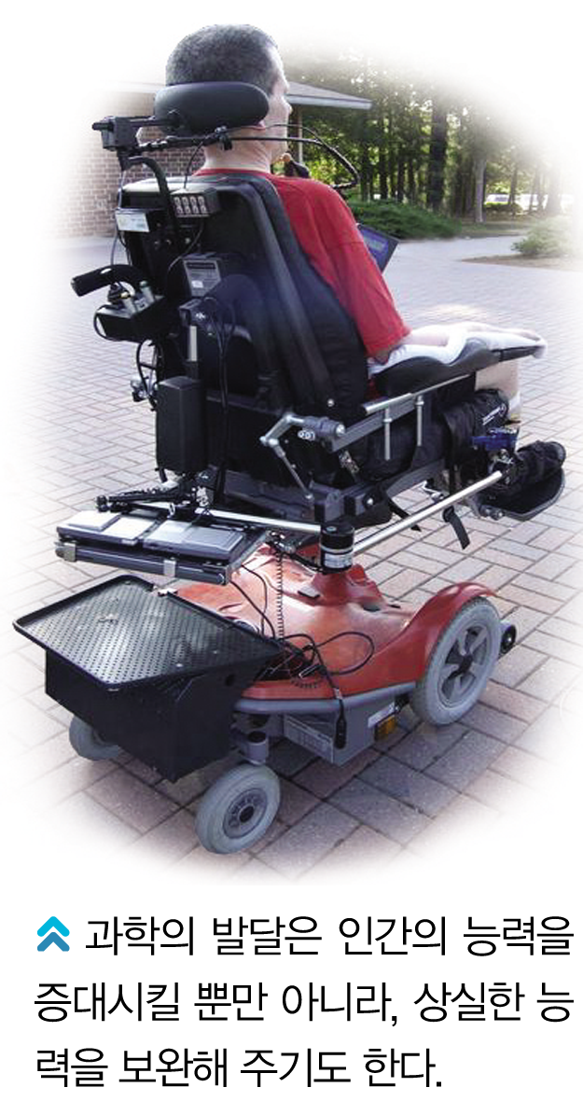
(128쪽)
과학 기술과 인간 생활
1
4. 과학 기술의 바람직한 활용
① 개인: 과학 기술이 가져올 변화에 대한
관심, 인간·자연·미래 세대에 대한 책임 고려
② 사회·국가: 과학 기술의 부정적 측면을
줄이기 위한 제도와 장치 마련
③ 국제 사회: 전 지구적 문제에 공동으로 대응

Slide 8
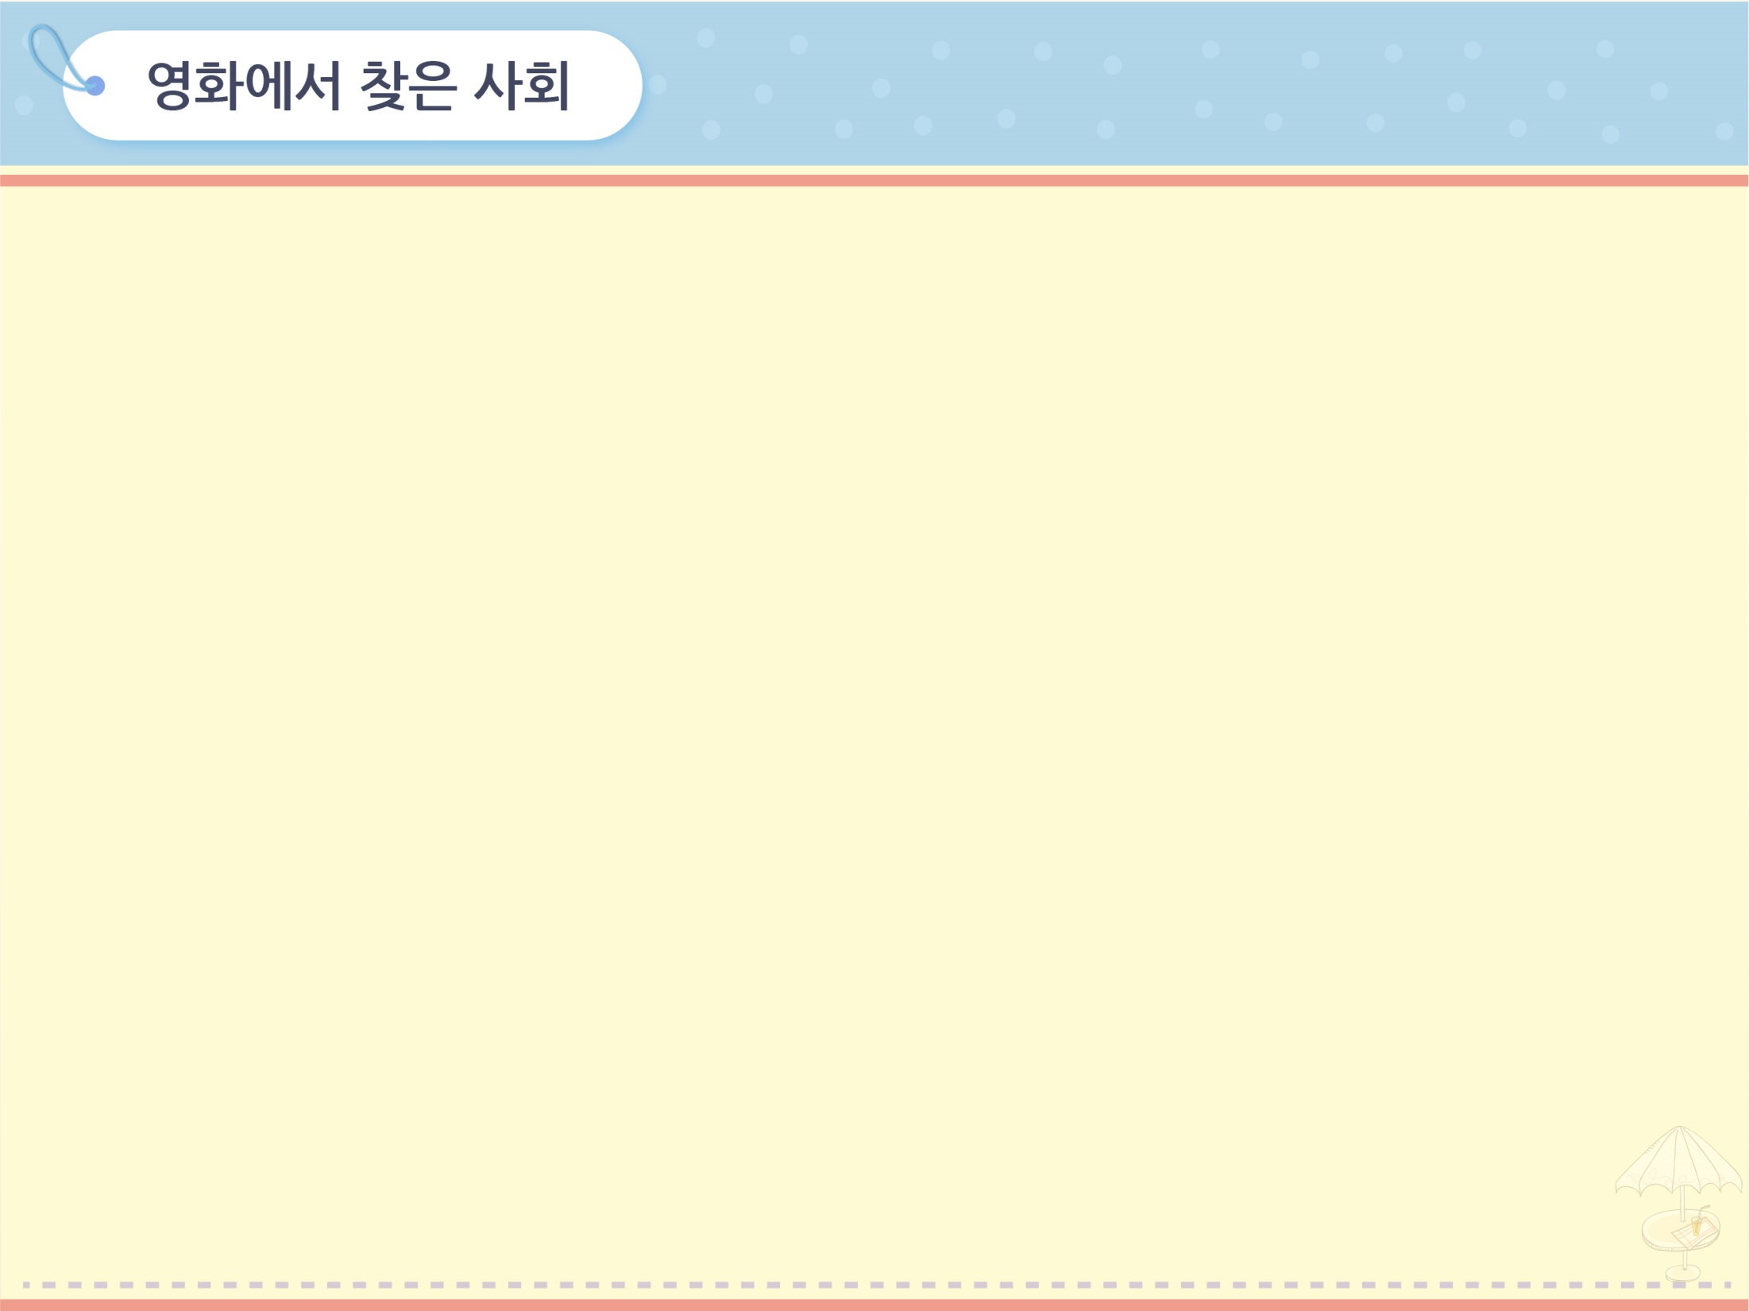

(128쪽)
과학 기술과 인간 생활
1
인간 복제가 이루어지는 세상, 아일랜드
영화 ‘아일랜드’는 생명 공학 기술의 발달로 복제 인간이 만들어지고, 인위적으로 기억을 입력하는 일이 가능해진 미래에 일어날 수 있는 문제를 다루고 있다. 영화에서는 전 지구적인 재앙으로 인류의 대부분이 죽고 소수의 사람들만 살아남아 지하 유토피아에서 철저한 통제를 받으며 살고 있다. 그들 중 추첨된 극히 소수의 사람만이 오염되지 않은 지상 세계인 ‘아일랜드’로 갈 수 있다. 사람들은 모두 ‘아일랜드’에 갈 날을 꿈꾸며 통제된 삶을 견디고 살아간다.

Slide 9
(128쪽)
과학 기술과 인간 생활
1
인간 복제가 이루어지는 세상, 아일랜드
하지만 현실은 전혀 다르다. 지하 유토피아에 있는 사람들은 지상의 사람에게 장기와 신체 일부를 주거나 혹은 대리모가 되기 위해 복제된 인간이며, ‘아일랜드’는 복제 인간이 소멸되는 죽음의 장소였던 것이다. 지하 유토피아의 비밀을 눈치챈 복제 인간 링컨은 그곳을 탈출하게 되고, 모든 비밀을 알게 되자 지하 유토피아로 다시 돌아와 복제 인간들을 탈출시킨다. 지하
유토피아를 운영하는 사람들이 복제 인간은 상품에 불과하다고 선전함으로써, 현실 세계의 사람들은 전혀 죄의식 없이 복제
인간을 처치하는 일에 동참하게 된다. 현재의 과학 기술 수준을
볼 때, 인간 복제는 그리 멀지 않은 미래의 일이다.
따라서 영화 ‘아일랜드’는 우리에게 시사하는 바가 크다.

Slide 10
(128쪽)
과학 기술과 인간 생활
1
인간 복제가 이루어지는 세상, 아일랜드
우리가 인간 복제 기술을 개발한 과학자라면 그 기술을 실행할 것인지 중단할 것인지 생각해 보자.
인간 복제 기술의 긍정적 측면과 부정적 측면을 정리하여
비교해 본 후에 각자 자신의 생각을 말해 보도록 한다.

Slide 11


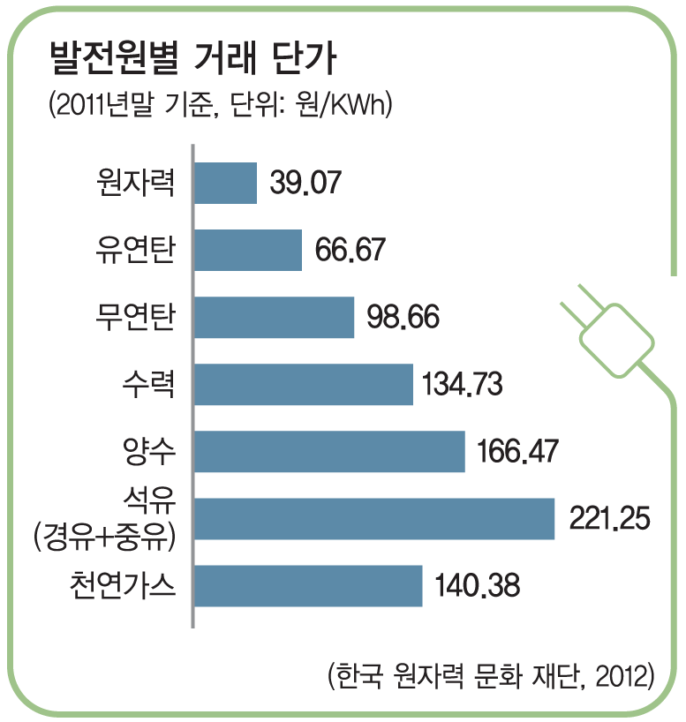
(129쪽)
과학 기술과 인간 생활
1
원자력 발전, 계속해야 할 것인가?
다음 원자력 발전에 대한 자료를 보고 물음에 답해 보자.
[자료1] 원자력 발전의 필요성
원자력은 다른 에너지를 이용한 발전 방식에 비해 전력 거래 단가가 저렴하다. 또한 원자력 발전은 화석 연료를 이용한 발전 방식에 비해 이산화탄소 배출량이 적어 지구 온난화를 거의 일으키지 않는다. 우리나라는 20여 기의 원자력 발전소를 운영하여 세계 5위의 원자력 대국으로 부상했으며, 최근에는 한국형 표준 원자로를 개발하여
아랍 에미리트 등으로 수출하기에 이르렀다. 생산 단가가 높은 신·재생 에너지가 경쟁력을 갖추기 위해서는 아직도 많은 시간을 기다려야 하기 때문에 우리는 원자력 기술을 개발하고 안전하게 이용하기 위한 노력을 계속해야만 한다. - 한국 원자력 문화 재단, 2012 -

Slide 12
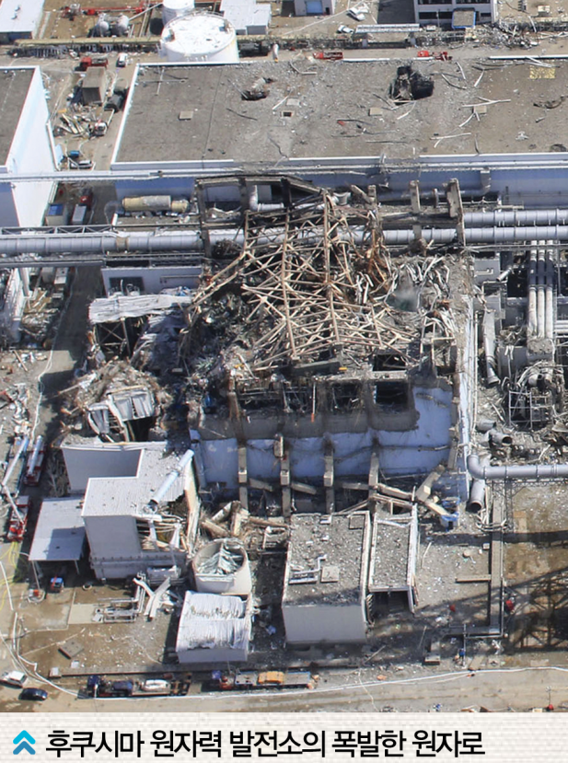
(129쪽)
과학 기술과 인간 생활
1
원자력 발전, 계속해야 할 것인가?
[자료2] 후쿠시마 원자력 발전소 사고
2011년 3월 일본 북동쪽에서 진도 9.0의 대지진이 발생하였다. 이 대지진에 의해 발생한 쓰나미로 후쿠시마 원자력 발전소의 전원이 차단되면서 고장을 일으켜, 원자로가 폭발하는 사고가 발생하였다. 폭발과 함께 대량의 방사성 물질이 외부로 누출되었고 방사성 물질이 포함된 오염수가 배출되어 바다를 오염시켰다. 부서진 원자로에서 나오는 방사성 물질로 인하여 작업 인력이 접근하기가 어려워 사고 수습을 하기 힘든 상태로, 방사성 물질을 계속 내뿜고 있어 피해가 지금도 계속되고 있다.

Slide 13
(129쪽)
과학 기술과 인간 생활
1
원자력 발전, 계속해야 할 것인가?
[자료2] 후쿠시마 원자력 발전소 사고
후쿠시마 원자력 발전소 사고를 계기로 일본은 2040년까지 원자력
발전소 가동을 완전히 중단하는 정책을 채택하였다. 이로서 일본은
독일에 이어 세계에서 두 번째로 ‘탈(脫) 원전’을 공식적으로 선언한
국가가 되었다.
- 한국경제, 2012. 9. 17. -

Slide 14
(129쪽)
과학 기술과 인간 생활
1
원자력 발전, 계속해야 할 것인가?
활동① [자료1]을 보고 원자력 발전의 긍정적인 측면을
정리해 보자.
원자력 발전은 다른 발전 방식에 비하여 전력 생산에 드는 비용이 저렴하고, 화석 연료를 사용하지 않아 이산화탄소 배출량이 적어 지구 온난화에 미치는 영향이 미미하다.
활동② [자료2]를 보고 일본이 왜 2040년까지 원자력 발전을
중단하는 정책을 채택하였는지 말해 보자.
후쿠시마 원자력 발전소 사고를 통해 원자력 발전은 안전성을 완전히 보장할 수 없으며, 사고 발생 시 치명적인 위험성을 가지고 있다는 점을 인식했기 때문이다.

Slide 15
(129쪽)
과학 기술과 인간 생활
1
원자력 발전, 계속해야 할 것인가?
활동③ 원자력 발전의 유용성에 대한 논란이 지속됨에도
불구하고 계속해서 새로운 원자력 발전소가 건설되고
있다. 이러한 상황에서 과학자의 사회적 책임에 대해
토의해 보자.
원자력 발전의 유용성과 안전성에 대한 객관적인 평가와 사회적 합의를 이루기 위한 온전한 자료의 공개 등이 요구된다.

Slide 16


과학 기술과 인간 생활
1
( )을 통한 생산력의 발전은 물질적 풍요를 가져
왔으나, 자원 고갈, 환경 오염, 인간 소외 등의 문제를 초래
하였다.
답: 산업 혁명
2. ( )의 발달은 인간의 생명을 연장했고 농업 생산력을
증대하여 많은 인구를 부양할 수 있게 되었지만, 생물학적
다양성에 영향을 주어 생태계의 안정성을 위협하기도 하였다.
답: 생명 공학

Slide 17
과학 기술과 인간 생활
1
3. 교통의 발달로 인해 나타나는 부정적인 영향에는 어떤 것이
있는가?
답: 대기 오염 심화, 교통사고로 인한 피해 등
4. 정보 통신 기술의 발달로 인해 나타나는 문제점에는 어떤
것이 있는가?
답: 악성 댓글, 불건전한 정보 유통, 사이버 범죄, 사생활
침해 등
5. 과학 기술의 탐구는 사실 판단의 영역에 속하는 것이지 가
치 판단의 영역에 속하지 않는다고 보는 생각은?
답: 과학 기술의 가치 중립성

Slide 18
과학 기술과 인간 생활
1
6. 과학자는 과학 기술의 활용 과정에서 발생할 수 있는 문제
에 대해 ( )을 가지고, 부작용에 대해서 반성
하는 태도를 가져야 한다.
답: 사회적 책임 의식
7. 과학 기술을 향유하는 모든 사람은 당장의 편리함과 풍요
로움만 추구하기보다는 과학 기술이 가져올 변화에 대해 관
심을 기울이고, 인간 자신뿐만 아니라 자연을 보존하고
나아가 ( )에 대한 책임까지 고려해야 한다.
답: 미래 세대

Slide 19
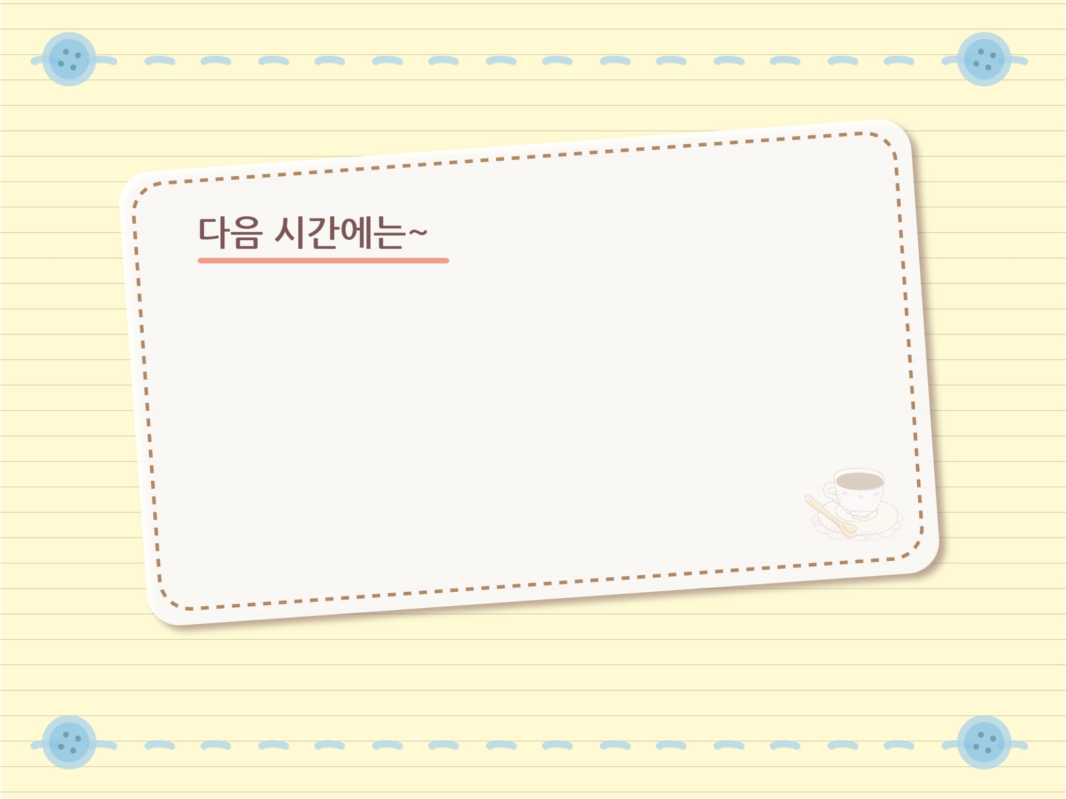
2
공간 정보 기술의 발달에 대해 수업합니다.

